Slide 1
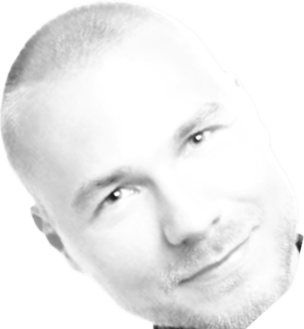



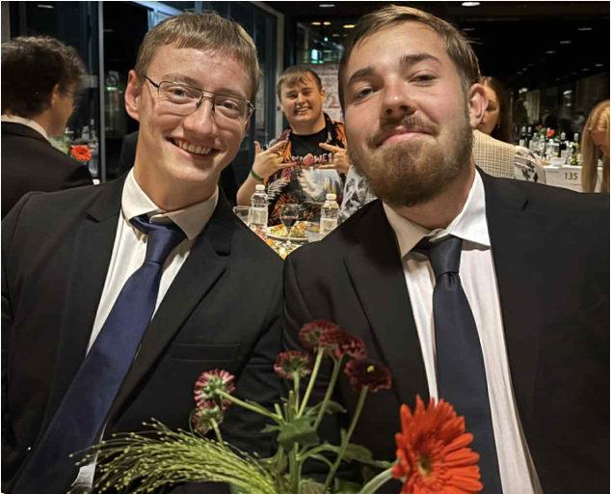
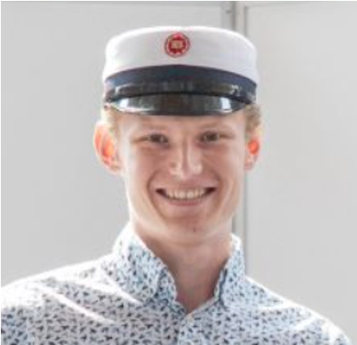
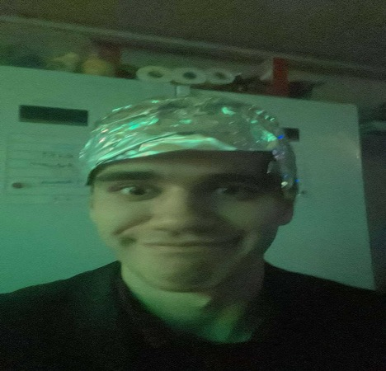
ASSENS
KLUB
Kejser
Karl Korsdal Hansen
Ærkehertug
Oliver Østergaard Olsen
Britta Nielsen
Lasse Banke Rasmussen
Partigeneralsekretær
Adam Thomsen
Vi har altid gode kort på hånden og en gul 3'er i ærmet!

